Slide 1

TecNM – Tlajomulco
M.C. Jose Angel Torres Rangel

Slide 2

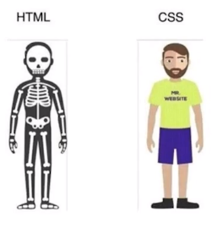
Cascading Style Sheets: Es un lenguaje de diseño grafico para definir y crear la presentacion de un documento html.
CSS?

Slide 3
Para enlazar un archivo css desde html
<link rel=”stylesheet” href=”./styles/style.css”>
Link css

Slide 4
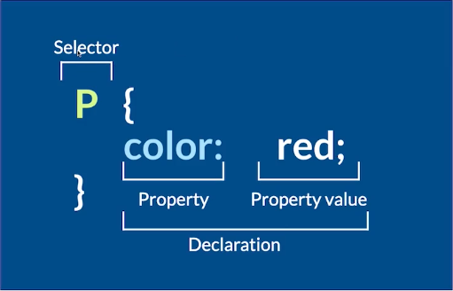
tag{
color: blue;
}
.clase{
font-size: 40px;
}
#idTag{
background-color: blue;
}
Selectores css

Slide 5
Pseudoclase: Definen el estilo de un estado del elemento.
selector:pseudoclase{
}
a:hover:{
color:blue;
}
Pseudoelemento: Definen el estilo de una parte del elemento.
selector::pseudo-element {
}
p::first-line {
color: #ff0000;
font-variant: small-caps;
}
Pseudoclase y pseudoelemento

Slide 6
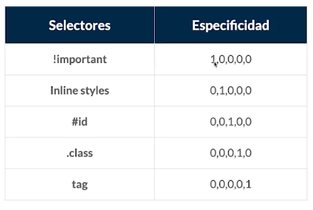
especificidad

Slide 7
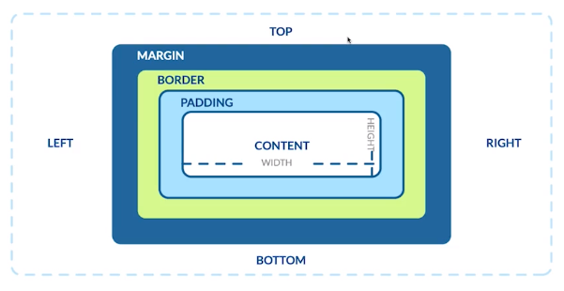
* {
box-sizing: border-box;
margin: 0;
padding: 0;
}
Modelo de caja

Slide 8
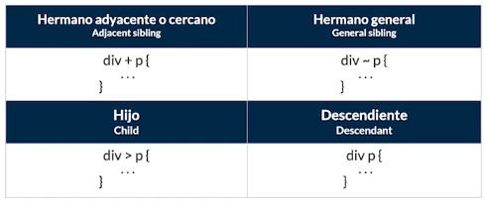
combinadores
h2 + p{
//aplica a todos los p que esten cerca de un h2
}
.clase > p{
//aplica a todos los p que sean hijos directos de un elemento que aplica la clase
}

Slide 9
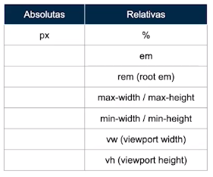
medidas
em: medida que tenga el padre directo
rem: medida raiz “por default 16px”
html {
font-size:62.5%;
}
main {
width: 100vw;
height: 100vh;
background-color: purple;
}

Slide 10
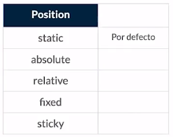
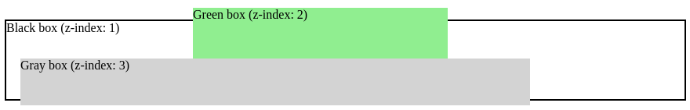
- static: no se ve afectado por top, bottom, left y right, no es posicionado en una forma en particular, solo sigue el flujo normal de la pagina.
- relative: es posicionado con top, right, bottom y left en relacion a su posicion normal.
- fixed: es posicionado con top, right, bottom y left en relacion al viewport.
- absolue: es posicionado con top, right, bottom y left en relacion al contenedor en el que esta.
- sticky: es posicionado basandose en el scroll
- z-index
posicionamiento

Slide 11
variables
:root{
--primary-color:#003476;
--secundary-color:#b4d2f7;
--header-size:3rem;
--font:1.8rem;
}
main{
width:100vw;
hight:15vh;
Font-size:var(--header-size);
}

Slide 12
Fuentes
<link rel="preconnect" href="https://fonts.googleapis.com"> <link rel="preconnect" href="https://fonts.gstatic.com" crossorigin> <link href="https://fonts.googleapis.com/css2?family=Roboto:ital,wght@0,100;1,300&display=swap" rel="stylesheet">
html{
font-family: 'Roboto', sans-serif;
}
https://fonts.google.com/

Slide 13
display
block
100% ancho del contenedor
puede tener margin o padding top, bottom, right, left, hight, width
inline
inline-block
none

Slide 14
<main class="container">
<div class="box1 box"> <p>box1</p> </div>
<div class="box2 box"> <p>box2</p> </div>
<div class="box3 box"> <p>box3</p> </div>
<div class="box4 box"> <p>box4</p> </div>
<div class="box5 box"> <p>box5</p> </div>
<div class="box6 box"> <p>box6</p> </div>
</main>
.container { border: 0.3rem solid black; display: flex; flex-wrap: wrap; }
.box { height: 10rem; flex-basis: 10rem; }
.box1 { background-color: blue; flex-grow: 1;}
.box2 { background-color: blueviolet; }
.box3 { background-color: burlywood; }
.box4 { background-color: cadetblue; }
.box5 { background-color: coral; }
.box6 { background-color: salmon; }
Display flex

Slide 15
Display flex

